Slide 1


CHÀO MỪNG CÁC EM ĐẾN VỚI TIẾT HỌC HÔM NAY!
GIÁO VIÊN: TỪ THỊ THUỶ

Slide 2

Luật chơi: Các em chọn một câu hỏi bất kì để trả lời. Trả lời đúng, các em được quay chọn một phần quà ngẫu nhiên.
HOẠT ĐỘNG KHỞI ĐỘNG

Slide 3






VÒNG QUAY
KÌ DIỆU
1 tràng pháo tay
9 điểm
1
2
3
1 lời chúc
8 điểm
10 điểm
1 bút bi
4
1 lời khen
1 bút bi
STOP
QUAY

Slide 4






Câu 1. Từ mượn tiếng nước nào chiếm số lượng lớn nhất?
A. Hán
B. Nga
C. Anh
D. Pháp
QUAY VỀ

Slide 5

Câu 2. Trong những từ sau, từ nào là từ Hán Việt?
A. ti vi
B. giang sơn
C. xu
D. ô tô
QUAY VỀ

Slide 6
Câu 3. Số thập phân là thuật ngữ khoa học của ngành nào?
A. Toán học
B. Văn học
C. Kinh tế học
D. Mĩ thuật
QUAY VỀ

Slide 7
Câu 4. Trong những từ sau, từ nào là biệt ngữ xã hội?
A. lo lắng
B. nghi ngờ
C. trẫm
D. sợ hãi
QUAY VỀ

Slide 8

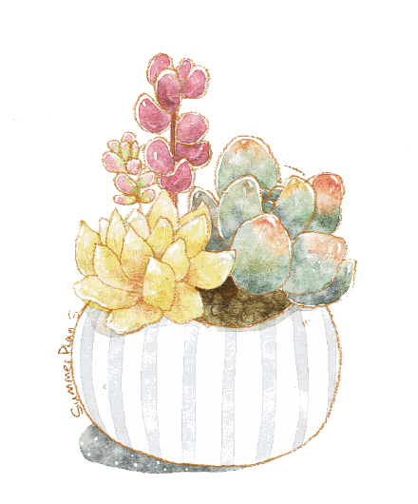
Tiết 48 :
TỔNG KẾT VỀ TỪ VỰNG
(tiếp theo)

Slide 9

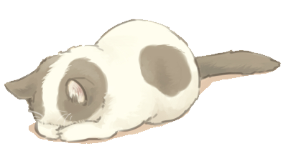
NỘI DUNG
I.
Từ tượng thanh, từ tượng hình
II.
Một số phép tu từ từ vựng
III.
Luyện tập

Slide 10
I. TỪ TƯỢNG THANH VÀ TỪ TƯỢNG HÌNH

Slide 11
Từ đơn
Từ ghép
Cấu tạo
Từ phức
Từ láy
Nghĩa gốc
Nghĩa
Nghĩa chuyển
TỪ
VỰNG
Đồng nghĩa
Đồng âm
Tính chất
Trái nghĩa
Trường từ vựng
Từ thuần việt
Từ Hán Việt
Nguồn gốc
Từ mượn
Ngôn ngữ khác
Từ tượng thanh
Mở rộng
Từ tượng hình
Biện pháp tu từ

Slide 12

TRÒ CHƠI: AI NHANH HƠN
1. Dựa vào kiến thức đã học, hãy xếp các từ láy sau vào hai nhóm: Từ tượng hình và từ tượng thanh.
- Ào ào
- Linh tinh
- Lanh lảnh
Lảo đảo
The thé
- Lắc lư
- Choe chóe
- Thoăn thoắt
Ư ử
Lom khom
- Rũ rượi
- Vụn vặt
- Hừ hừ
- Choang choang
- Lướt thướt

Slide 13
Từ tượng thanh
Từ tượng hình
- Ào ào
- Lanh lảnh
- Choe chóe
- Ư ử
- Hừ hừ
Choang choang
The thé
Lảo đảo
Thoăn thoắt
- Lắc lư
- Rũ rượi
Lướt thướt
Lom khom
Mô phỏng âm thanh của tự nhiên, người, vật.
Gợi tả hình ảnh, dáng vẻ, hành động, trạng thái của tự nhiên, người, vật.

Slide 14
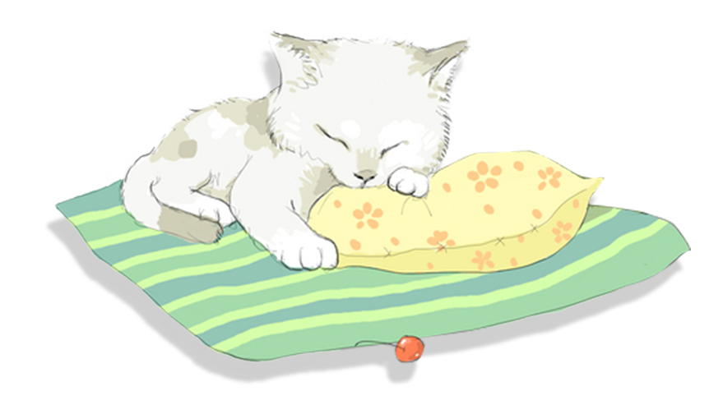
2. Tìm những tên loài vật là
từ tượng thanh
Mèo, Bò, Quạ, Chích chòe, Tắc kè…

Slide 15


3. Xác định từ tượng hình và giá trị sử dụng của chúng trong đoạn trích sau:
Đám mây lốm đốm, xám như đuôi con sóc nối nhau bay quấn sát ngọn cây, lê thê đi mãi, bây giờ cứ loáng thoáng nhạt dần, thỉnh thoảng đứt quãng, đã lồ lộ đằng xa một bức vách trắng toát.
Làm cho đám mây hiện ra sinh động, cụ thể với những đường nét, dáng vẻ, màu sắc khác nhau, giúp người đọc (người nghe) dễ hình dung và cảm nhận.

Slide 16
II. MỘT SỐ PHÉP TU TỪ TỪ VỰNG

Slide 17
1. Ôn tập lại các khái niệm: so sánh, ẩn dụ, nhân hóa, hoán dụ, nói quá, nói giảm nói tránh, điệp ngữ, chơi chữ
THẢO LUẬN CẶP ĐÔI
Thời gian:3 phút
Nhiệm vụ: hãy nối các nội dung ở hai cột để hoàn thành các khái niệm sau

Slide 18
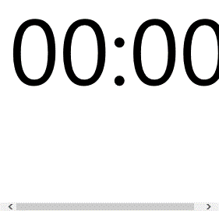
a. Gọi hoặc tả con vật, cây cối, đồ vật... bằng những từ ngữ vốn được dùng cho con người; làm cho thế giới loài vật, đồ vật... trở nên gần gũi với con người, biểu thị được những suy nghĩ, tình cảm
CỘT A
1. So sánh
CỘT B
2. Ẩn dụ
b. Gọi tên sự vật, hiện tượng này bằng tên sự vật, hiện tượng khác có nét tương đồng với nó, nhằm tăng sức gợi hình, gợi cảm cho sự diễn đạt..
3. Nhân hóa
c. Đối chiếu sự vật, sự việc này với sự vật, sự việc khác có nét tương đồng, để làm tăng sức gợi hình, gợi cảm.
4. Hoán dụ
d. Sắp xếp nối tiếp hàng loạt từ hay cụm từ cùng loại để diễn tả được đầy đủ hơn, sâu sắc hơn những khía cạnh khác nhau của thực tế hay của tư tưởng, tình cảm.
5. Nói quá
e. Lợi dụng tính đặc sắc về âm, về nghĩa của từ ngữ để tạo những cách hiểu bất ngờ., thú vị.
6. Nói giảm nói tránh
g. Dùng cách diễn đạt tế nhị, uyển chuyển, tránh gây cảm giác đau buồn, ghê sợ, nặng nề, tránh thô tục, thiếu lịch sự.
7. Điệp ngữ
h. Phóng đại mức độ, qui mô, tính chất của sự vật, hiện tượng được miêu tả để nhấn mạnh, gây ấn tượng, tăng sức biểu cảm.
8. Chơi chữ
i. Lặp lại từ ngữ hoặc cả câu để nhấn mạnh gây cảm xúc.
9. Liệt kê
k. Gọi tên sự vật, hiện tượng bằng tên của một sự vật, hiện tượng, khái niệm khác có quan hệ gần gũi với nó, nhằm tăng sức gợi hình, gợi cảm cho sự diễn đạt.

Slide 19
a. Gọi hoặc tả con vật, cây cối, đồ vật... bằng những từ ngữ vốn được dùng cho con người; làm cho thế giới loài vật, đồ vật... trở nên gần gũi với con người, biểu thị được những suy nghĩ, tình cảm
CỘT A
1. So sánh
CỘT B
2. Ẩn dụ
b. Gọi tên sự vật, hiện tượng này bằng tên sự vật, hiện tượng khác có nét tương đồng với nó, nhằm tăng sức gợi hình, gợi cảm cho sự diễn đạt..
3. Nhân hóa
c. Đối chiếu sự vật, sự việc này với sự vật, sự việc khác có nét tương đồng, để làm tăng sức gợi hình, gợi cảm.
4. Hoán dụ
d. Sắp xếp nối tiếp hàng loạt từ hay cụm từ cùng loại để diễn tả được đầy đủ hơn, sâu sắc hơn những khía cạnh khác nhau của thực tế hay của tư tưởng, tình cảm.
5. Nói quá
e. Lợi dụng tính đặc sắc về âm, về nghĩa của từ ngữ để tạo những cách hiểu bất ngờ., thú vị.
6. Nói giảm nói tránh
g. Dùng cách diễn đạt tế nhị, uyển chuyển, tránh gây cảm giác đau buồn, ghê sợ, nặng nề, tránh thô tục, thiếu lịch sự.
7. Điệp ngữ
h. Phóng đại mức độ, qui mô, tính chất của sự vật, hiện tượng được miêu tả để nhấn mạnh, gây ấn tượng, tăng sức biểu cảm.
8. Chơi chữ
i. Lặp lại từ ngữ hoặc cả câu để nhấn mạnh gây cảm xúc.
9. Liệt kê
k. Gọi tên sự vật, hiện tượng bằng tên của một sự vật, hiện tượng, khái niệm khác có quan hệ gần gũi với nó, nhằm tăng sức gợi hình, gợi cảm cho sự diễn đạt.

Slide 20
ĐÁP ÁN
1. So sánh
c. Đối chiếu sự vật, sự việc này với sự vật, sự việc khác có nét tương đồng, để làm tăng sức gợi hình, gợi cảm.
2. Ẩn dụ
b. Gọi tên sự vật, hiện tượng này bằng tên sự vật, hiện tượng khác có nét tương đồng với nó, nhằm tăng sức gợi hình, gợi cảm cho sự diễn đạt..
3. Nhân hóa
a. Gọi hoặc tả con vật, cây cối, đồ vật... bằng những từ ngữ vốn được dùng cho con người; làm cho thế giới loài vật, đồ vật... trở nên gần gũi với con người, biểu thị được những suy nghĩ, tình cảm
4. Hoán dụ
k. Gọi tên sự vật, hiện tượng bằng tên của một sự vật, hiện tượng, khái niệm khác có quan hệ gần gũi với nó, nhằm tăng sức gợi hình, gợi cảm cho sự diễn đạt.
5. Nói quá
h. Phóng đại mức độ, qui mô, tính chất của sự vật, hiện tượng được miêu tả để nhấn mạnh, gây ấn tượng, tăng sức biểu cảm..

Slide 21
ĐÁP ÁN
6. Nói giảm nói tránh
g. Dùng cách diễn đạt tế nhị, uyển chuyển, tránh gây cảm giác đau buồn, ghê sợ, nặng nề, tránh thô tục, thiếu lịch sự.
7. Điệp ngữ
i. Lặp lại từ ngữ hoặc cả câu để nhấn mạnh gây cảm xúc.
8. Chơi chữ
e. Lợi dụng tính đặc sắc về âm, về nghĩa của từ ngữ để tạo những cách hiểu bất ngờ., thú vị.
9. Liệt kê
d. Sắp xếp nối tiếp hàng loạt từ hay cụm từ cùng loại để diễn tả được đầy đủ hơn, sâu sắc hơn những khía cạnh khác nhau của thực tế hay của tư tưởng, tình cảm.

Slide 22
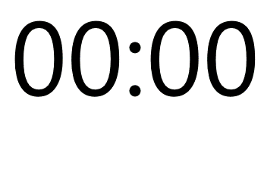
THẢO LUẬN NHÓM
Nhóm 1
câu a, b (BT2/147)
Nhóm 2
câu c, e (BT2/147)
Nhóm 3
Nhóm 4
câu d, e (BT3/148)
câu a, c (BT3/147)

Slide 23
Tiêu chí |  |  |  | Điểm
1. Nội dung | Trả lời đúng, đầy đủ các ý (8 điểm) | Trả lời đúng nhưng còn thiếu hoặc sai 1-2 ý (5 đến 7 điểm) | Trả lời sai hoặc thiếu nhiều (1 đến 4 điểm)
2.Ý thức tham gia nhóm | 100% thành viên tham gia tích cực (2 điểm) | Đa số tham gia, có 1 đến 2 thành viên chưa tích cực 1-1,5 điểm) | Còn ½ thành viên tham gia chưa tích cực hoặc không tham gia (0,5 điểm)
Tổng điểm

Slide 24
 | Tên biện pháp | Từ ngữ thể hiện | Tác dụng
Nhóm 1 (BT2) | a, Ẩn dụ | - “Hoa”, “cánh”: chỉ Thúy Kiều và cuộc đời của nàng. -“cây”, “lá”” chỉ gia đình Thúy Kiều và cuộc sống của họ | ->Làm nổi bật tấm lòng hiếu thuận, giàu đức hi sinh của Kiều. Đồng thời khắc sâu nỗi bất hạnh của Thúy Kiều. Kiều đã tự nguyện bán mình chuộc cha và em.
 | b, So sánh | - Tiếng đàn của Thúy Kiều như: tiếng hạc, tiếng suối…. | -> Những cung bậc tuyệt diệu của tiếng đàn làm say đắm lòng người → Nổi bật tuyệt kĩ tài đàn của Kiều
Nhóm 2 (BT2) | c, - Ẩn dụ - Nhân hoá - Nói quá | Làn thu thủy nét xuân sơn Hoa ghen, liễu hờn Nghiêng nước nghiêng thành | ->Ngợi ca vẻ đẹp sắc sảo, mặn mà của một trang giai nhân tuyệt sắc. Thể hiện đầy ấn tượng một nhân vật tài sắc vẹn toàn.
 | e,- Điệp từ - Chơi chữ | Điệp từ “tài” - Chơi chữ: chữ “tài”, chữ “tai” (Chơi chữ dựa vào hiện tượng gần âm) | Tạo cách hiểu bất ngờ, gợi nỗi xót xa cay đắng về cuộc đời đầy bi kịch của Kiều.
Nhóm 3 (BT3) | a, -Điệp ngữ - Chơi chữ | - Điệp từ: “còn” - Chơi chữ: “say sưa” (từ đa nghĩa: “say rượu”, “say tình”) | ->Thể hiện tình cảm mạnh mẽ mà kín đáo của chàng trai.
 | c, - So sánh - Điệp ngữ | Tiếng suối trong như tiếng hát xa Điệp từ “lồng”, “ chưa ngủ” | ->Diễn tả tiếng suối êm dịu, trong lành….thể hiện tâm hồn thơ mộng của tác giả. ->Bức tranh tuyệt đẹp vượt qua không gian, cảnh vật vốn cách xa nhau bỗng giao hòa, tỏa sáng cho nhau, thể hiện tình yêu thiên nhiên…..của tác giả.
Nhóm 4(BT3) | d, Nhân hoá | - “nhòm”, “ngắm” | khiến cho vầng trăng vô tri, vô giác trở nên có hồn. Trăng trở thành một người bạn tri âm, tri kỉ của Người.→ Thể hiện sự giao hòa giữa Bác và trăng.
 | e, Ẩn dụ | “ mặt trời”1: là mặt trời tự nhiên “mặt trời 2”: là em bé | -> Em bé là nguồn sống, nguồn hi vọng của đời mẹ. Cách nói kín đáo giàu tính biểu tượng.

Slide 25

LƯU Ý CÁC BƯỚC LÀM DẠNG BÀI TẬP BPTT
Bước 1
Gọi đúng tên biện pháp tu từ
Bước 2
Chỉ rõ từ ngữ, hình ảnh thể hiện biện pháp tu từ
Bước 3
Chỉ ra tác dụng của biện pháp tu từ
+ Tạo hình ảnh gì?
+ Thể hiện tư tưởng, cảm xúc, tình cảm, thái độ ra sao?

Slide 26

VẬN DỤNG

Slide 27
Viết đoạn văn từ 5-7 câu có sử dụng ít nhất 1 từ tượng thanh và 1 từ tượng hình với chủ đề tự chọn. (Lưu ý gạch chân các từ tượng thanh, từ tượng hình)

Slide 28
Tiêu chí | Mức 1 | Điểm | Mức 2 | Điểm | Tổng
Nội dung | - Đoạn văn hay, sâu sắc, ấn tượng. | 3 | - Đoạn văn khá hay. | 2
Hình thức | - Đúng, đủ số câu. - Chữ viết và trình bày đẹp, khoa học. | 2 | - Tương đối đúng và đủ số câu. - Chữ viết và trình bày rõ ràng. | 1
Sáng tạo | - Có sự sáng tạo trong ý tưởng, trong cách hành văn. | 2 | Chưa thật sự sáng tạo. | 1

Slide 29



HƯỚNG DẪN
VỀ NHÀ
Nắm chắc khái niệm về từ tượng thanh, từ tượng hình và các biệp pháp tu từ từ vựng.
Làm tiếp các bài tập 2c,d,e/ 147; 3b,c,e/148.
Viết đoạn văn có sử dụng từ tượng thanh, từ tượng hình và các biệp pháp tu từ từ vựng đã học.
* Bài soạn: Bài thơ về tiểu đội xe không kính
+ Đọc trước bài thơ
+ Trả lời các câu phần đọc hiểu
+ Tìm hiểu về tác giả Phạm Tiến Duật.

Slide 30
“Cúc cu! Cúc cu! Chim rừng ca trong nắng”
( Nhạc rừng). Lời hát đã sử từ loại và biện pháp tu từ nào?
Câu 1
Từ tượng hình, so sánh, nhân hoá.
Từ tượng thanh, ẩn dụ, so sánh.
Từ tượng hình, ẩn dụ, nhân hoá.
Từ tượng thanh, điệp ngữ, nhân hoá

Slide 31
“ Rừng hát gió lay trên cành biếc” ( Nhạc rừng).
Lời hát đã sử dụng biệp pháp tu từ nào?
Câu 2
Điệp ngữ
Nhân hoá
Ẩn dụ
So sánh

Slide 32
Câu 3
Lời hát: “ Lòng xuân thêm bao thắm tươi”( Nhạc rừng). “Lòng xuân” đã sử dụng biệp pháp tu từ nào?
So sánh
Điệp ngữ
Nhân hoá
Ẩn dụ

Slide 33
“Róc rách, róc rách. Gió lùa qua khóm trúc” ( Nhạc rừng).
Lời hát đã sử dụng đầy đủ biệp pháp nghệ thuật nào?
Câu 4
Từ láy, điệp ngữ
Từ tượng hình, điệp ngữ
Từ đồng nghĩa, điệp ngữ
Từ láy, từ tượng thanh, điệp ngữ

Slide 34
CẢM ƠN CÁC EM ĐÃ CHÚ Ý LẮNG NGHE!

Slide 35
MỘT SỐ LƯU Ý KHI PHÂN TÍCH
CÁC BIỆN PHÁP TU TỪ
1
Xác định chính xác các biện pháp tu từ
2
Phân tích tác dụng các biện pháp tu từ
Giá trị biểu vật: vật, việc, cảnh, người hiện lên qua hình ảnh như thế nào? ( Giá trị gợi hình ).
3
Lập luận để khẳng định cái hay, độc đáo của các biện pháp tu từ và cái tài của tác giả.
Giá trị biểu cảm: Những cảm xúc.

